Slide 1

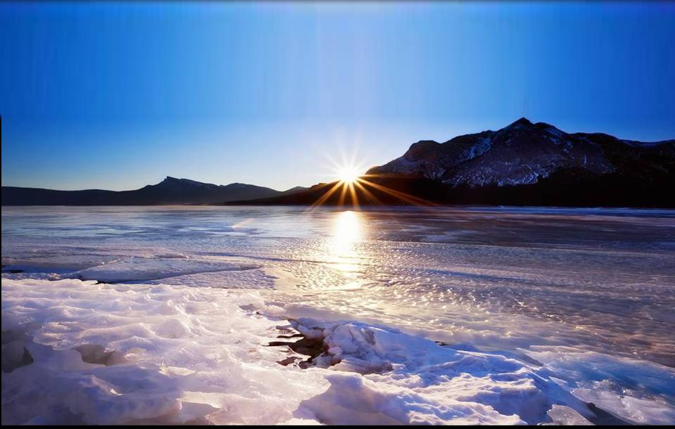




CON REPRODUCCION
MANUAL Y MUSICA

Slide 2

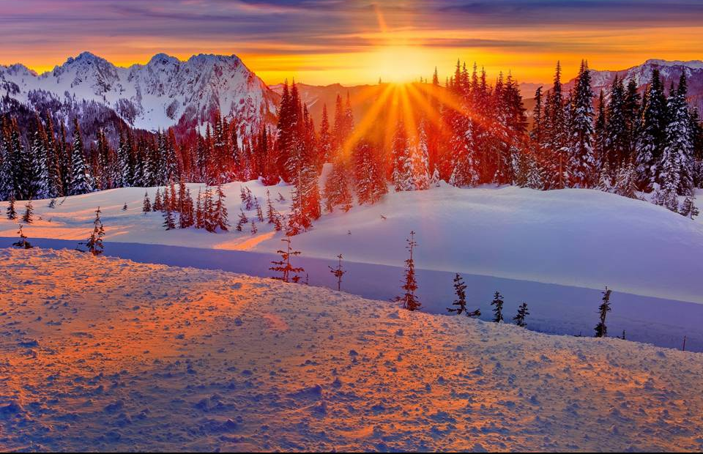




En esta presentación podrán disfrutar de una selección de fotografías donde
el hielo, la nieve y la escarcha recrean idílicos paisajes, junto con una
hermoso mensaje final.

Slide 3
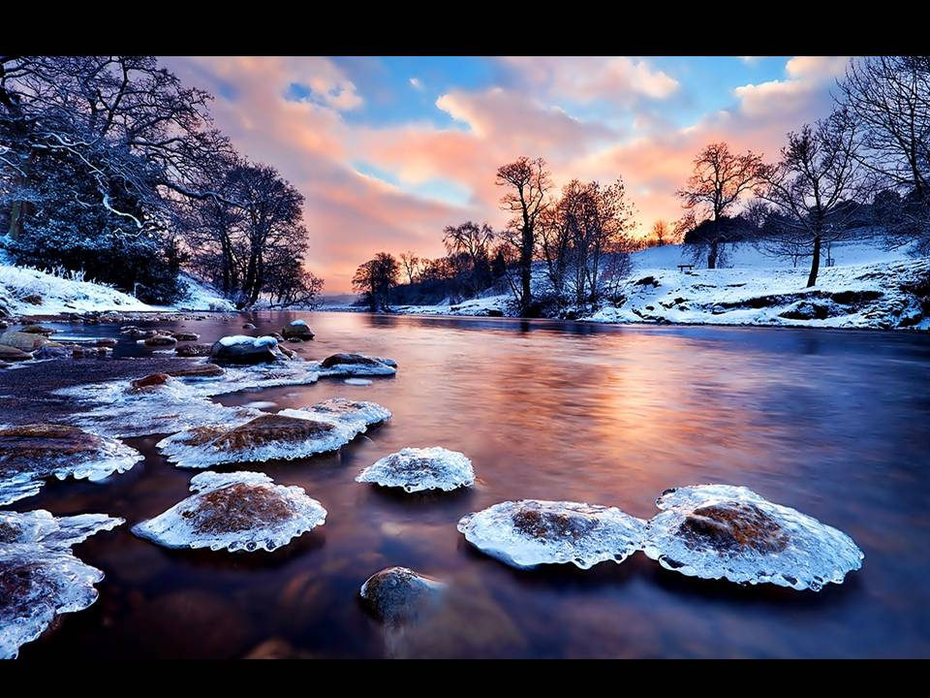


Slide 4
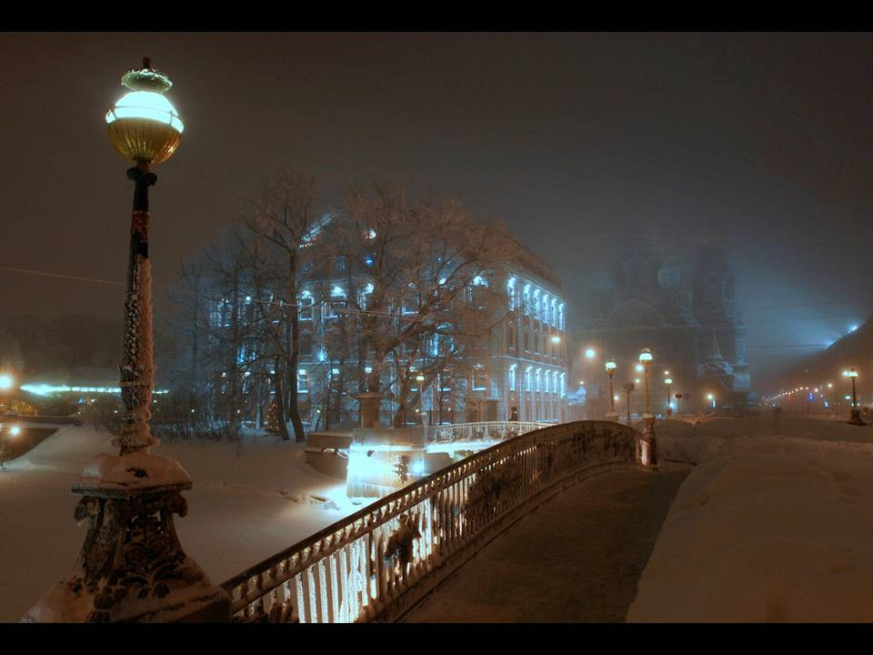
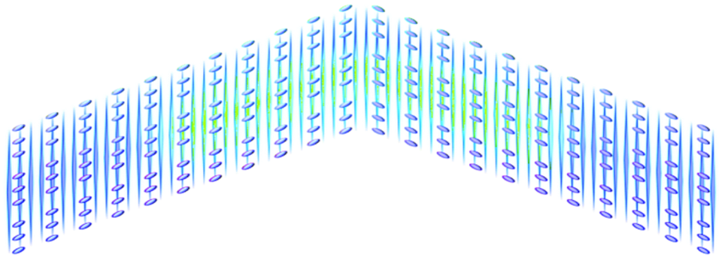

Slide 5
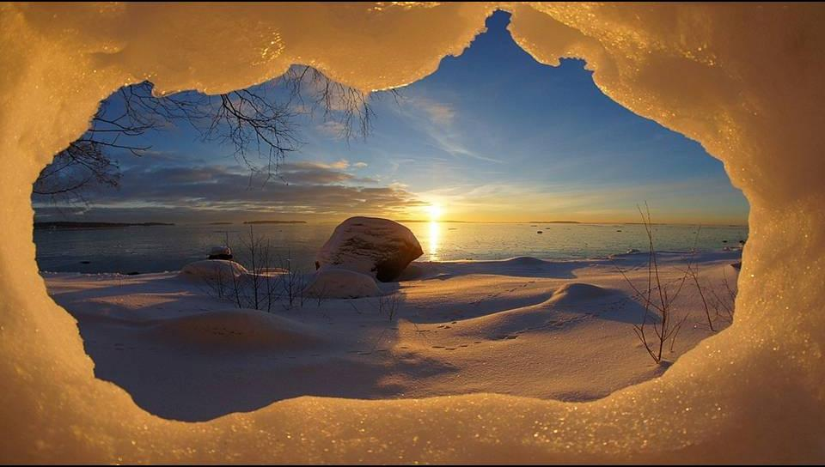





Slide 6
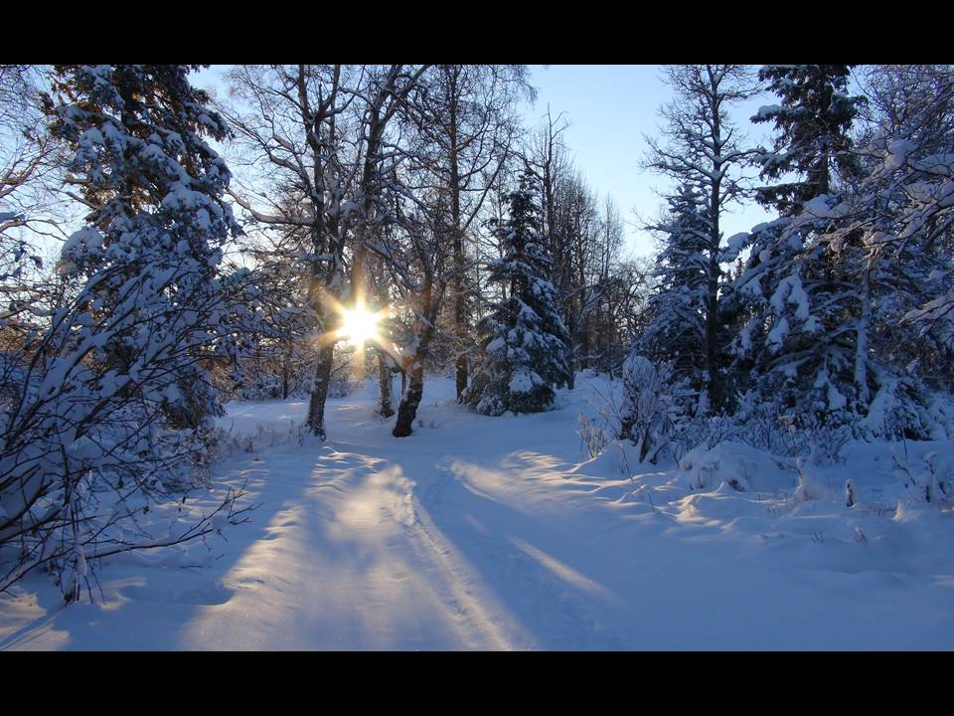
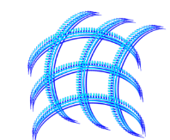

Slide 7
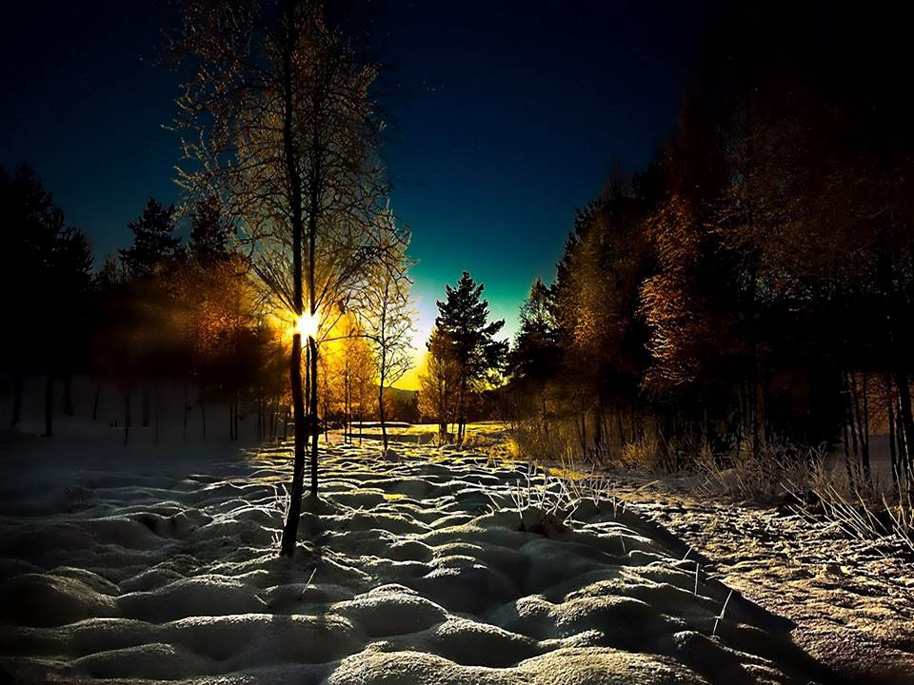




Slide 8
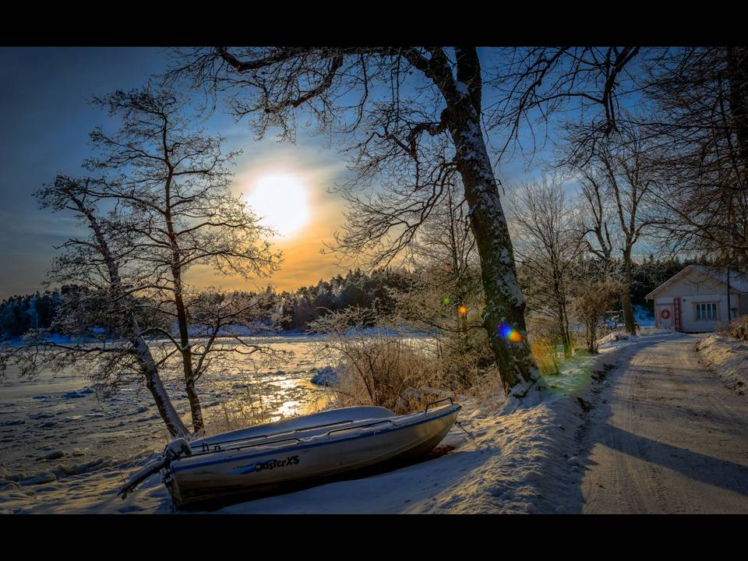


Slide 9
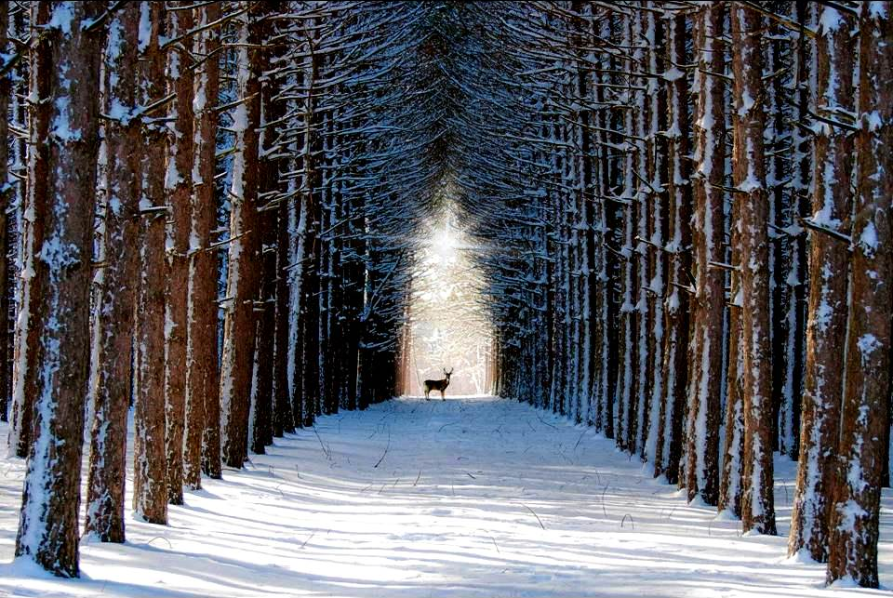

Slide 10
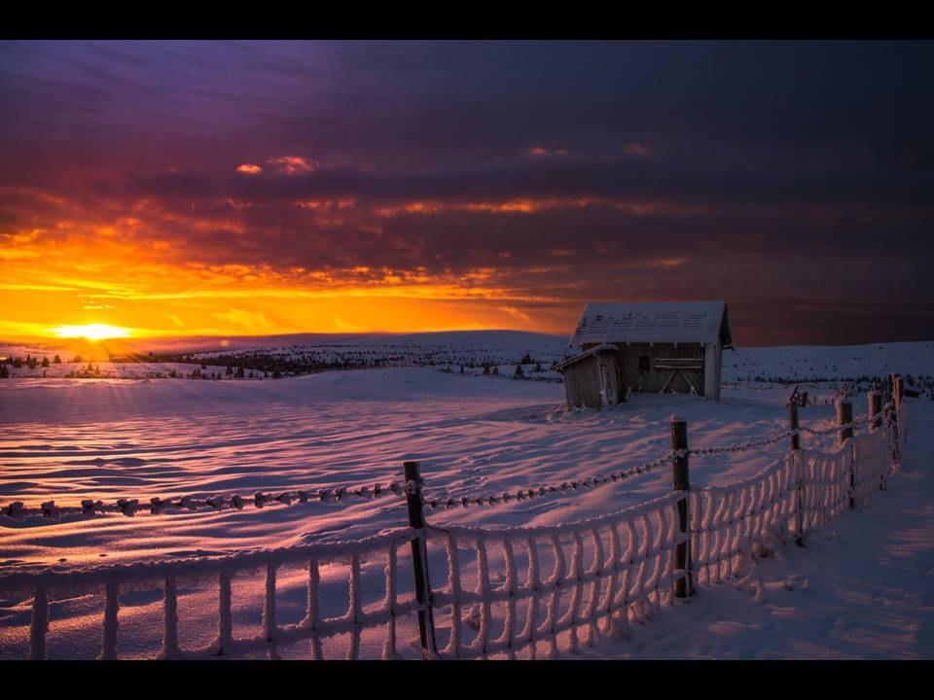


Slide 11
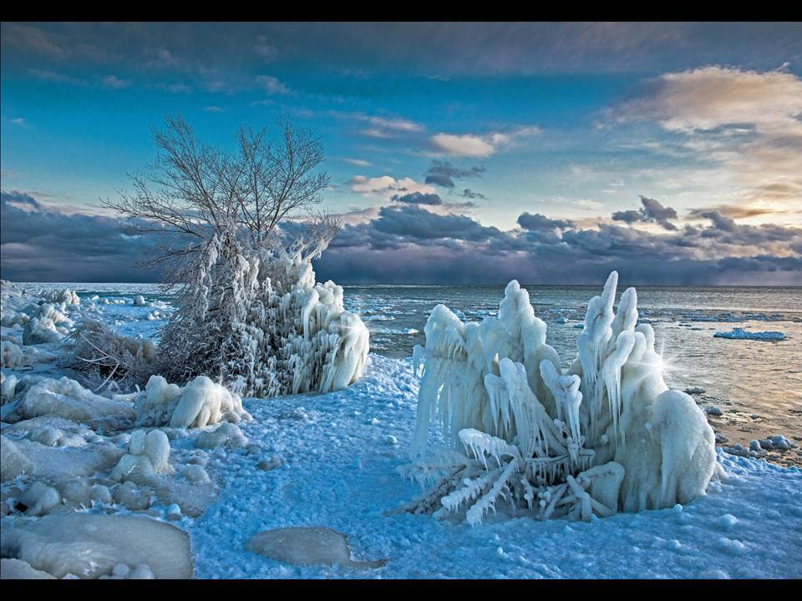




Slide 12
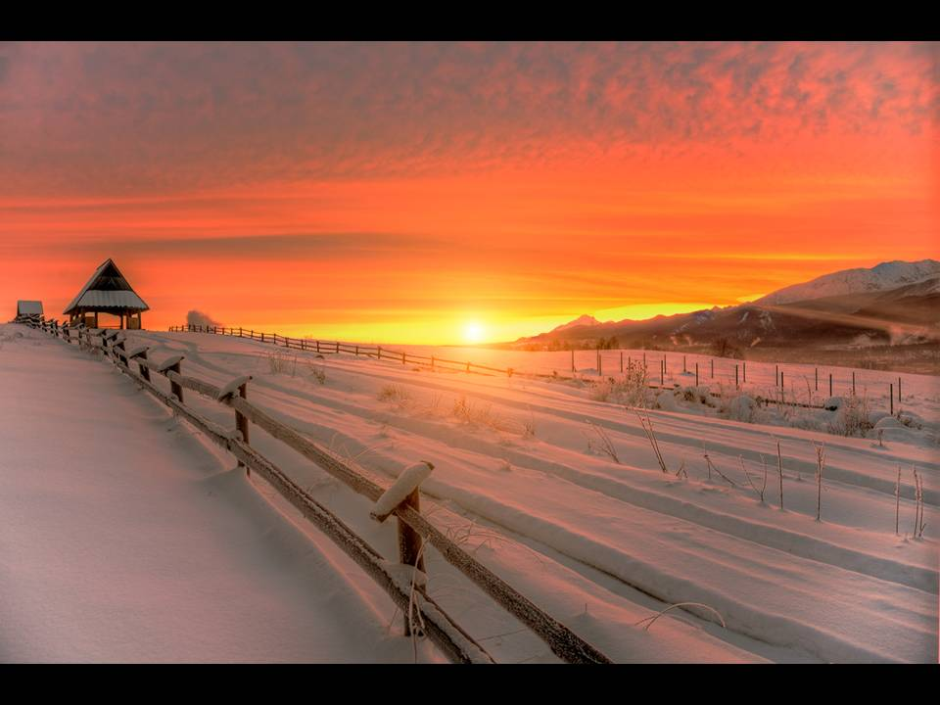



Slide 13
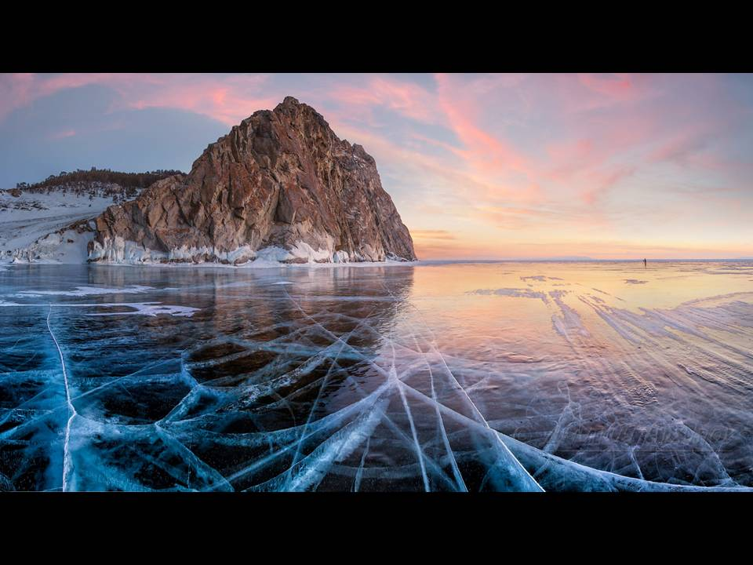

Slide 14
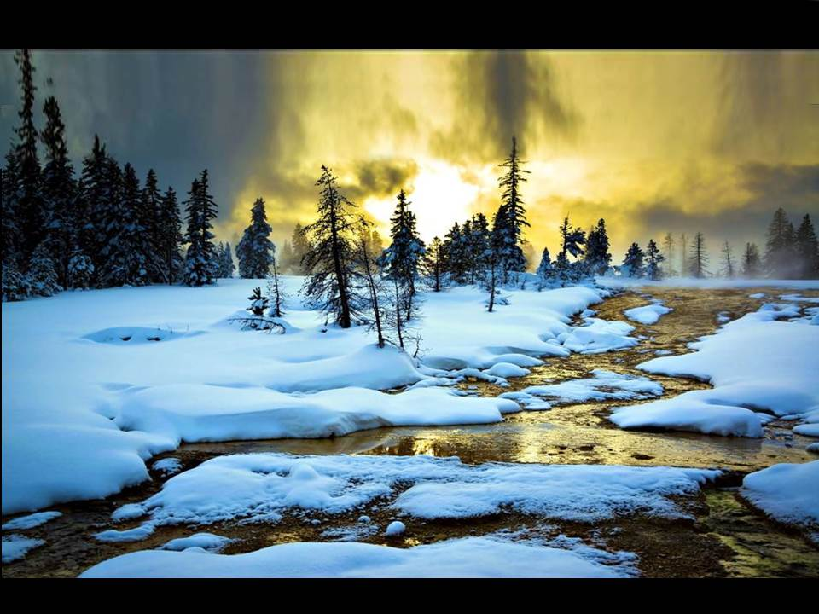
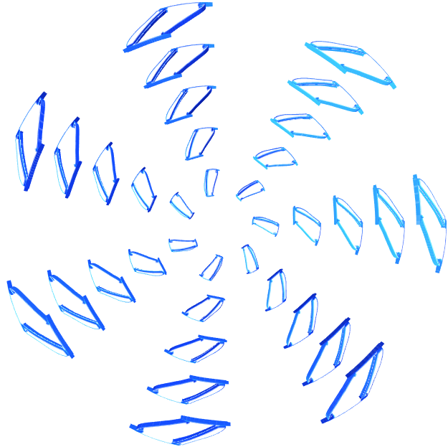
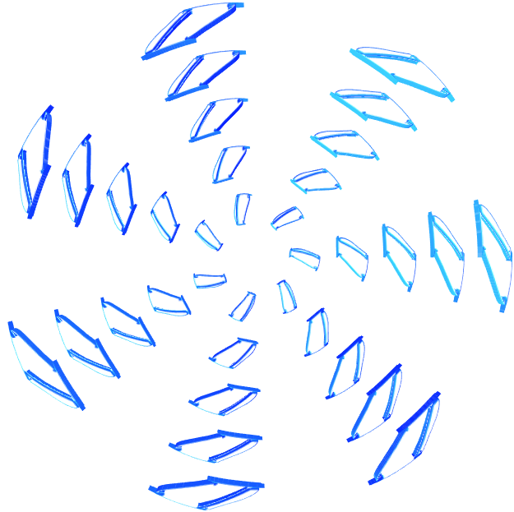

Slide 15
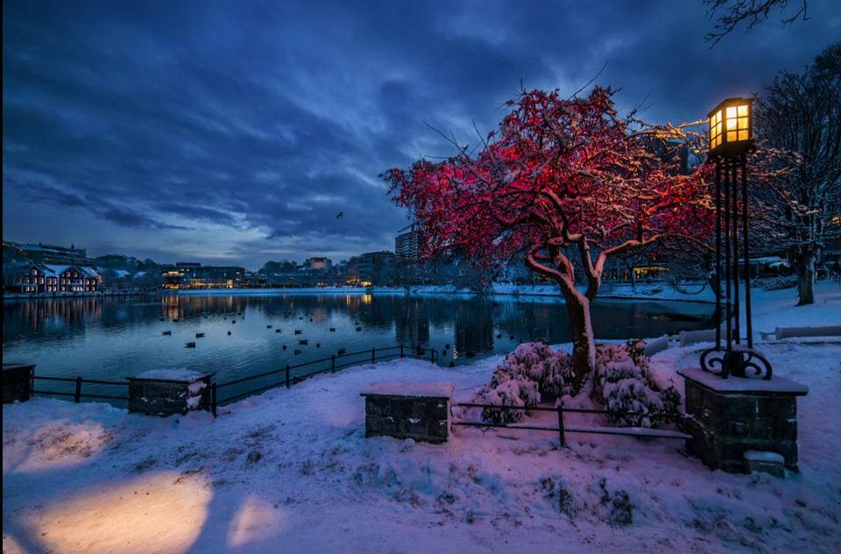



Slide 16
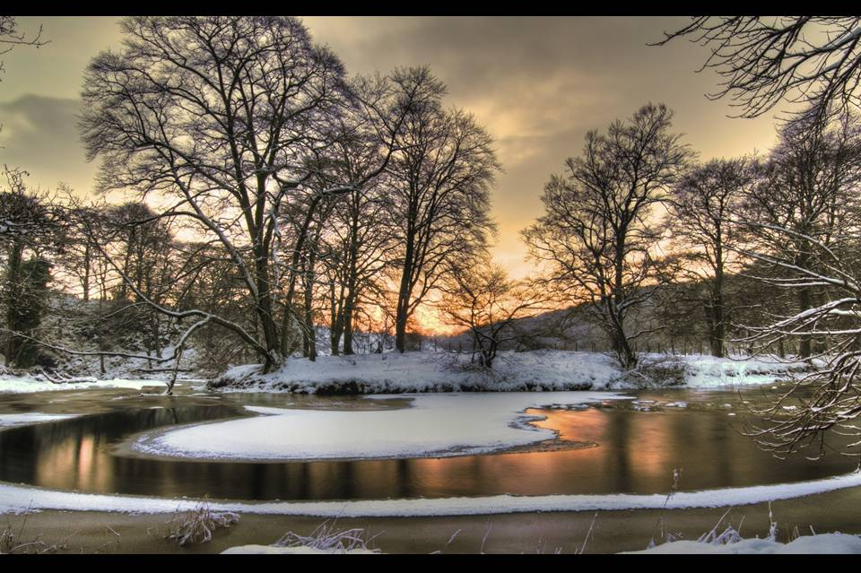


Slide 17
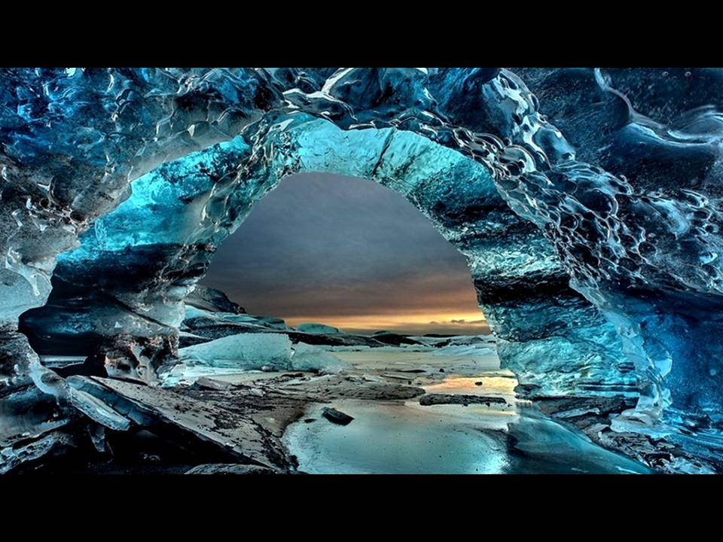


Slide 18

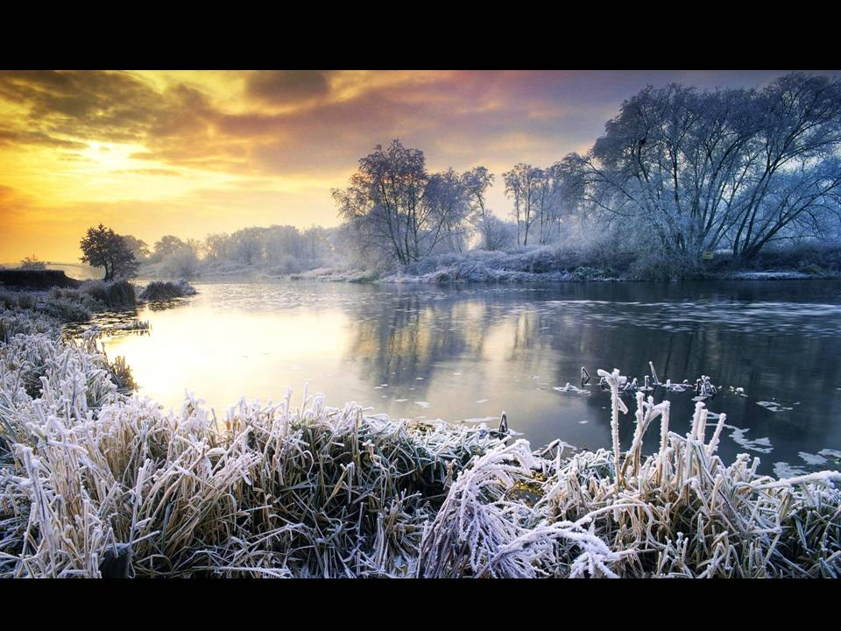

Slide 19

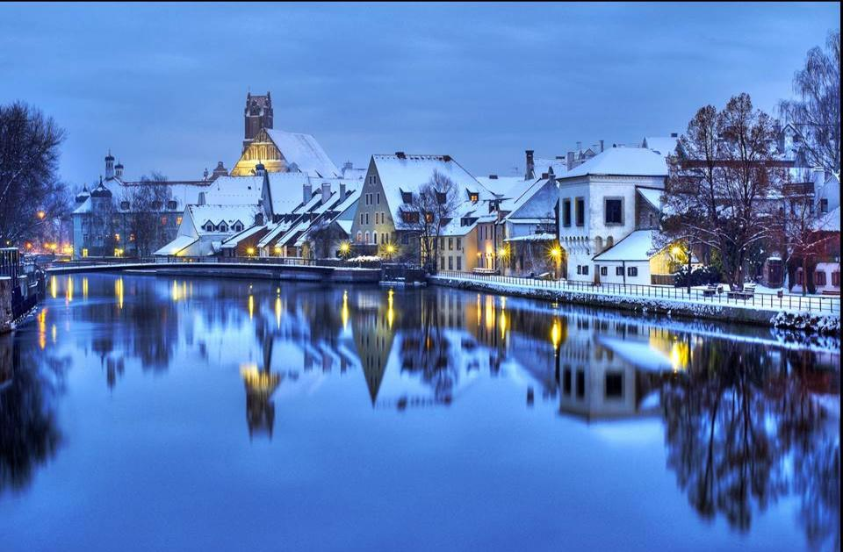


Slide 20
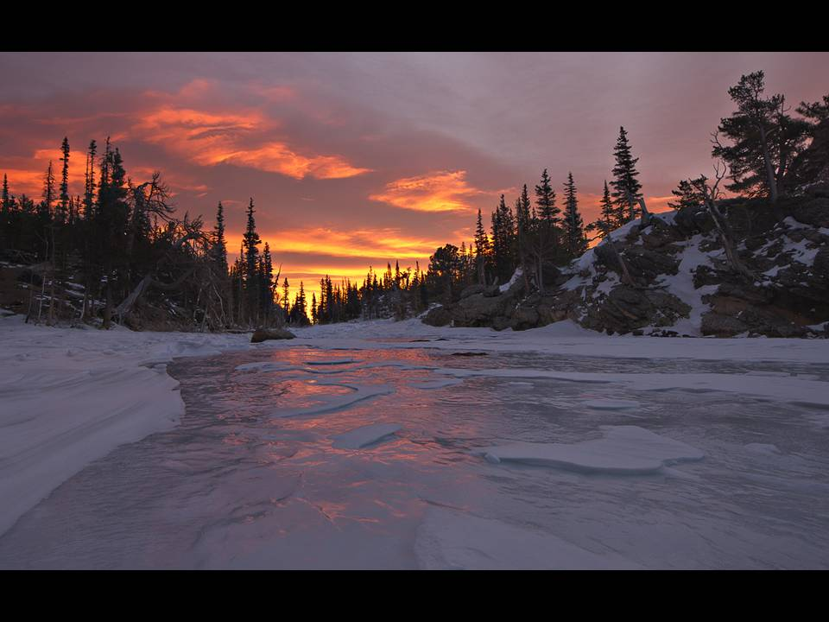


Slide 21

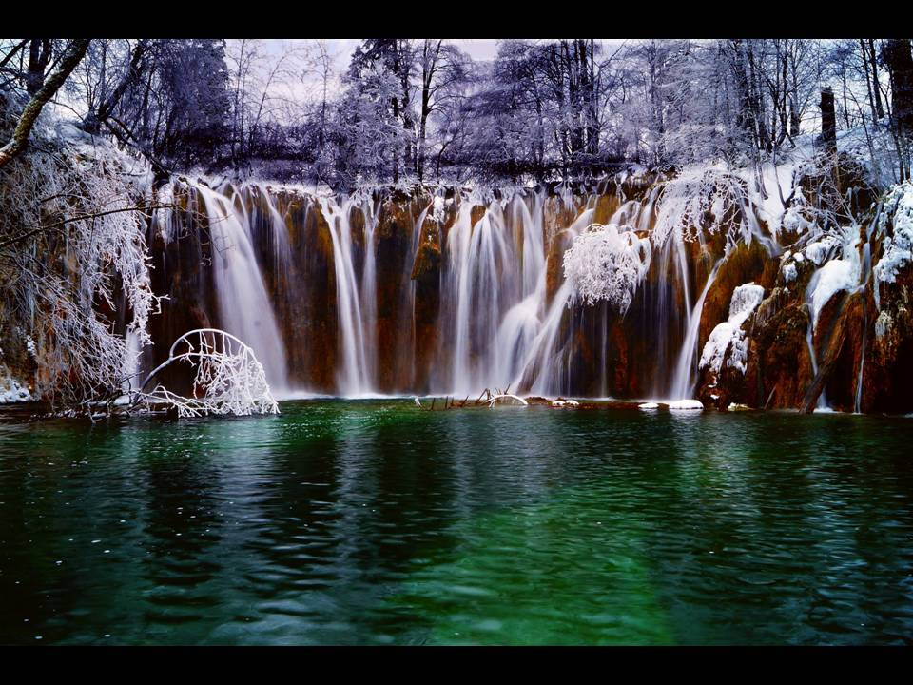

Slide 22
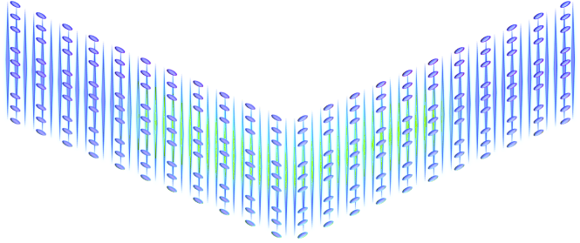
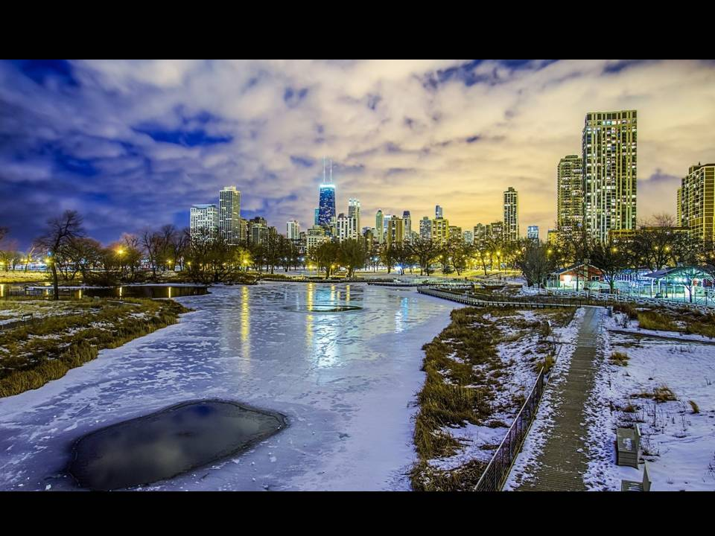

Slide 23
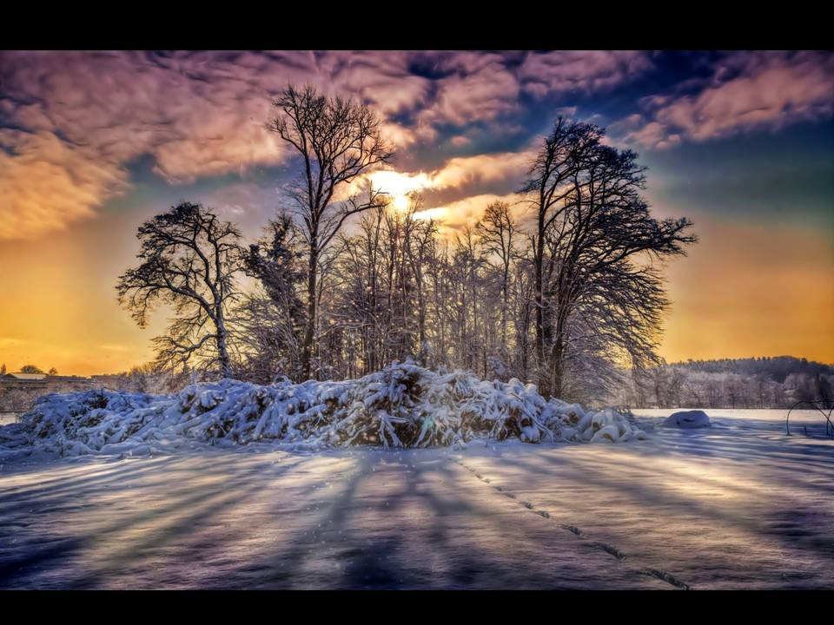


Slide 24


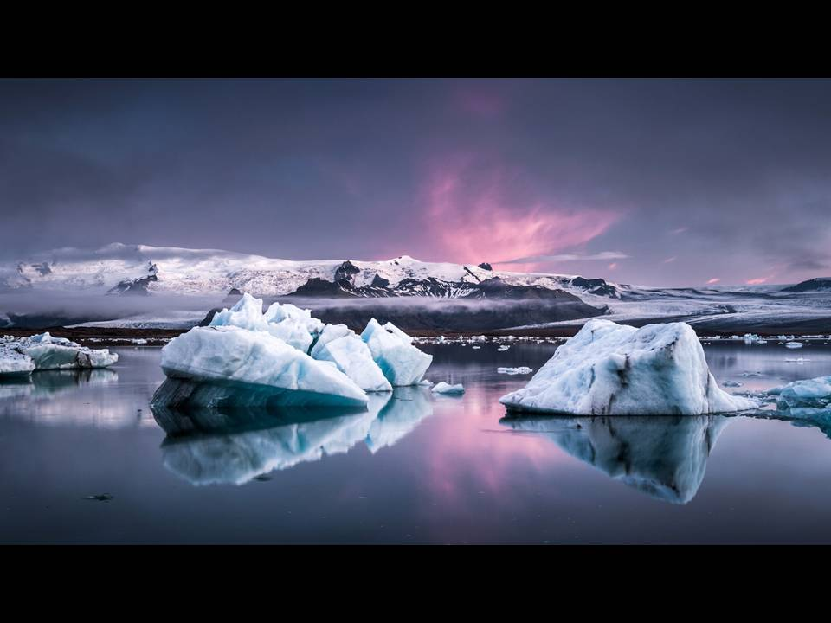

Slide 25

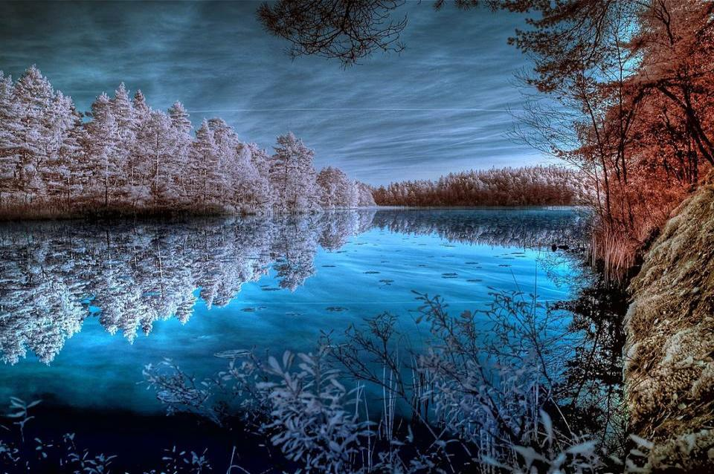


Slide 26

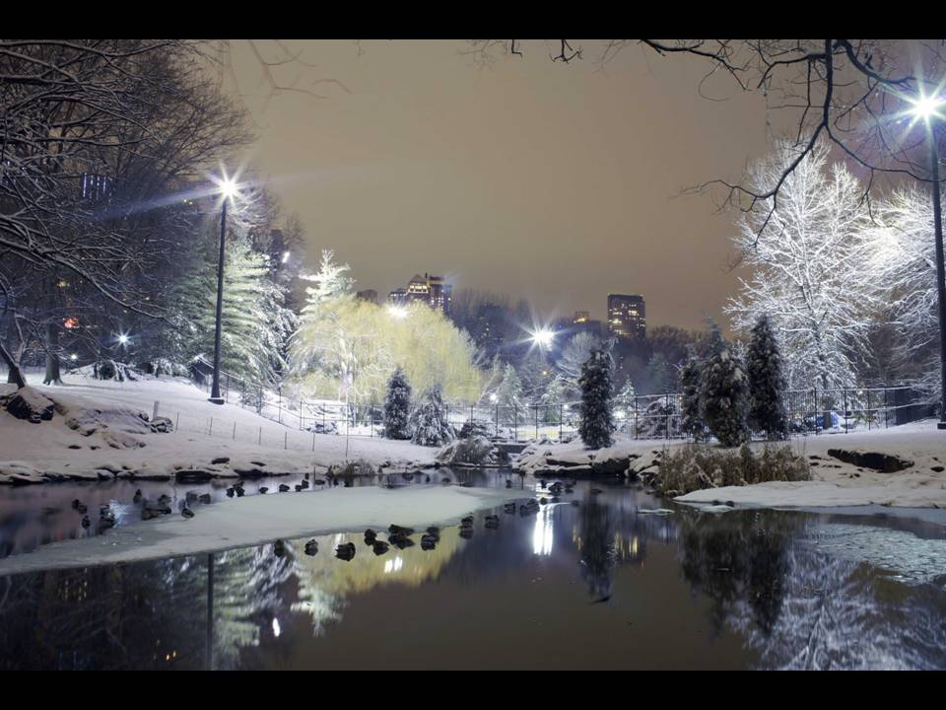


Slide 27
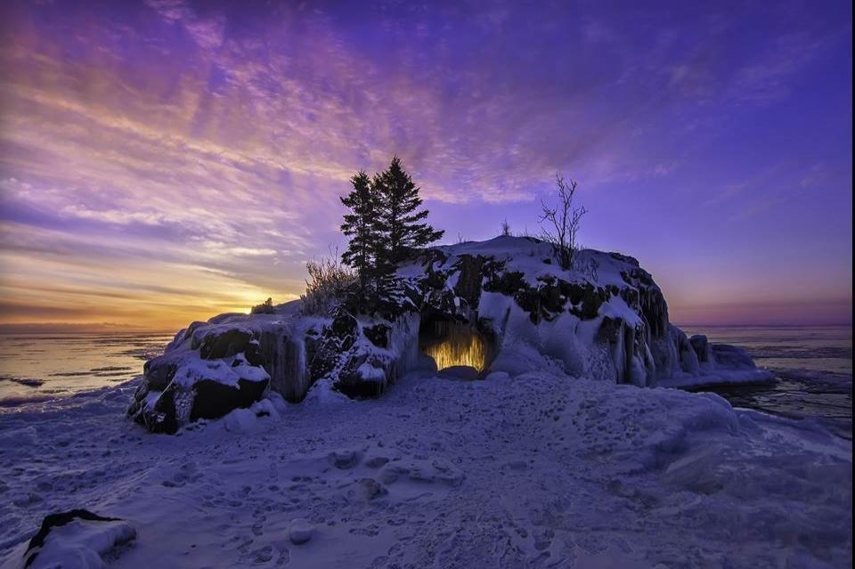

Slide 28
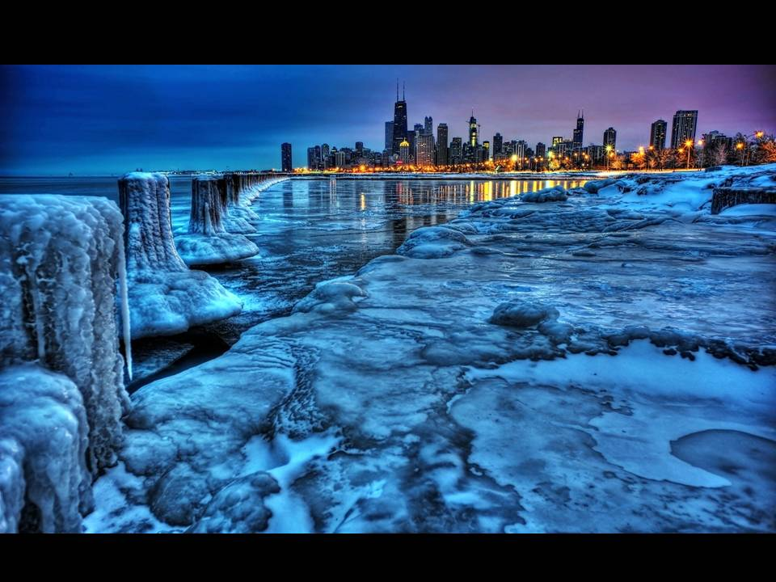

Slide 29
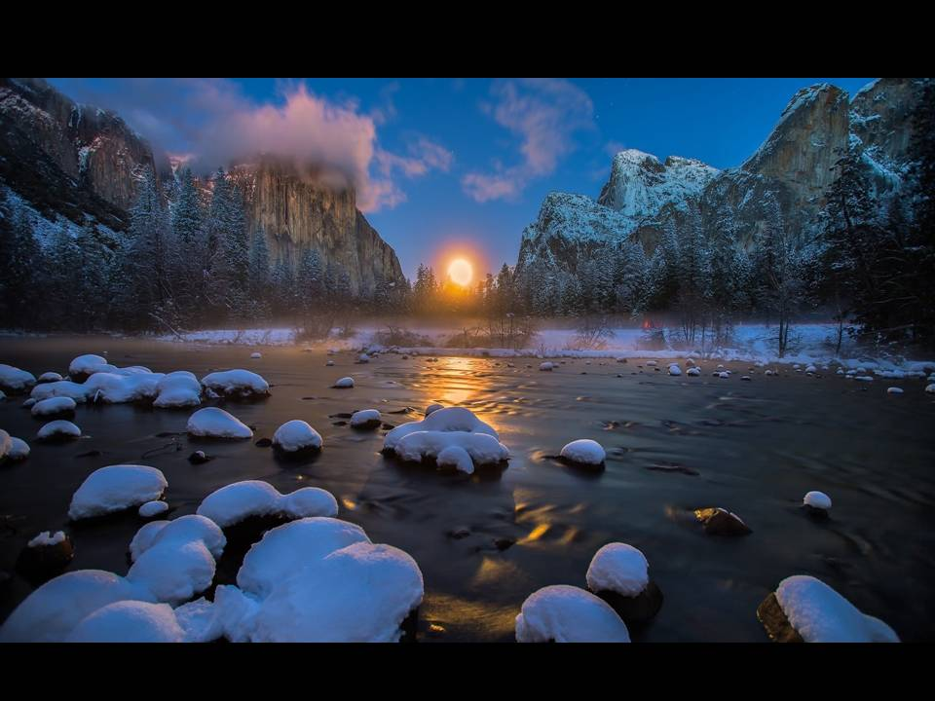

Slide 30
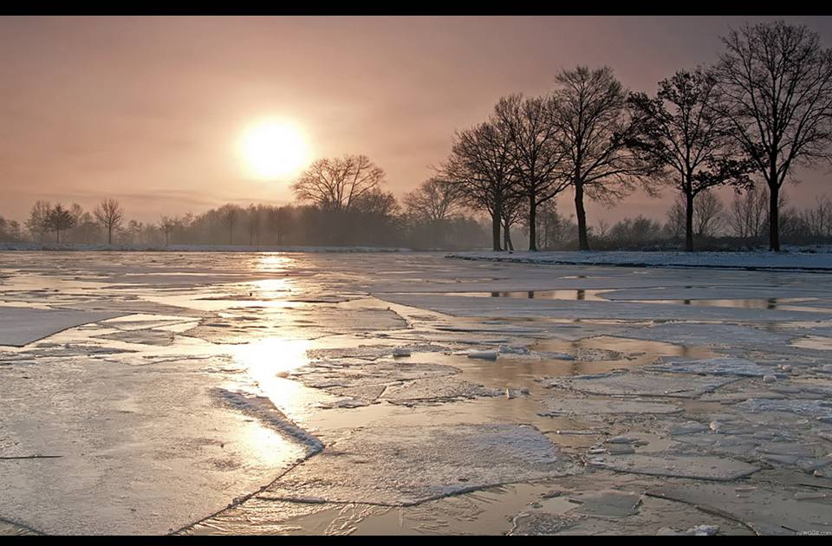

Slide 31

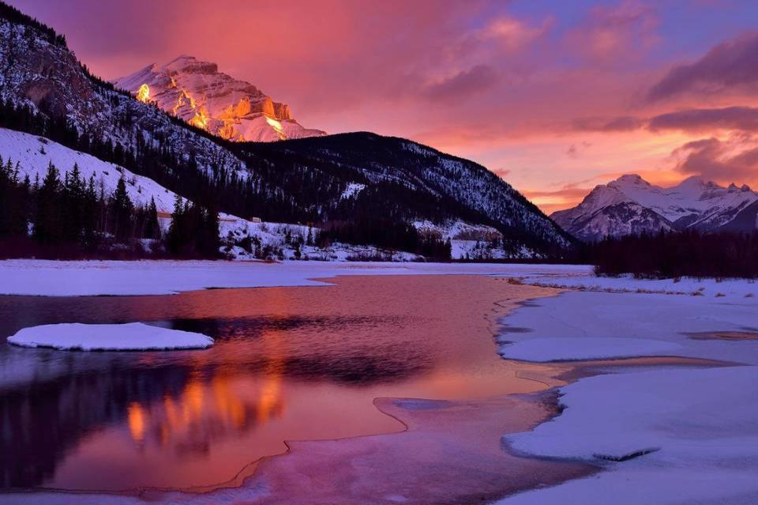




Slide 32
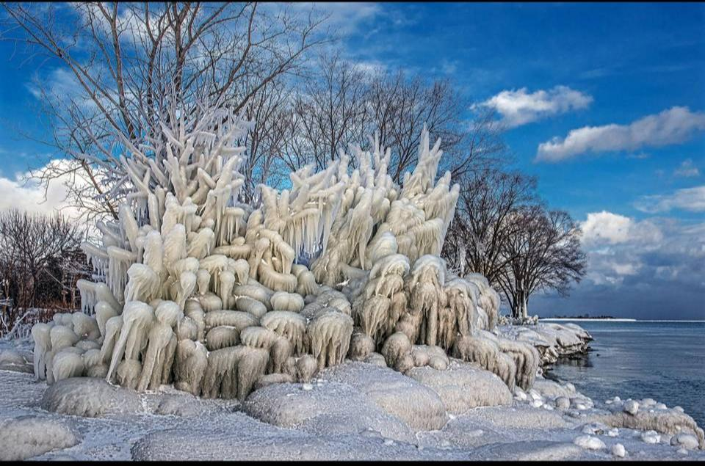

Slide 33
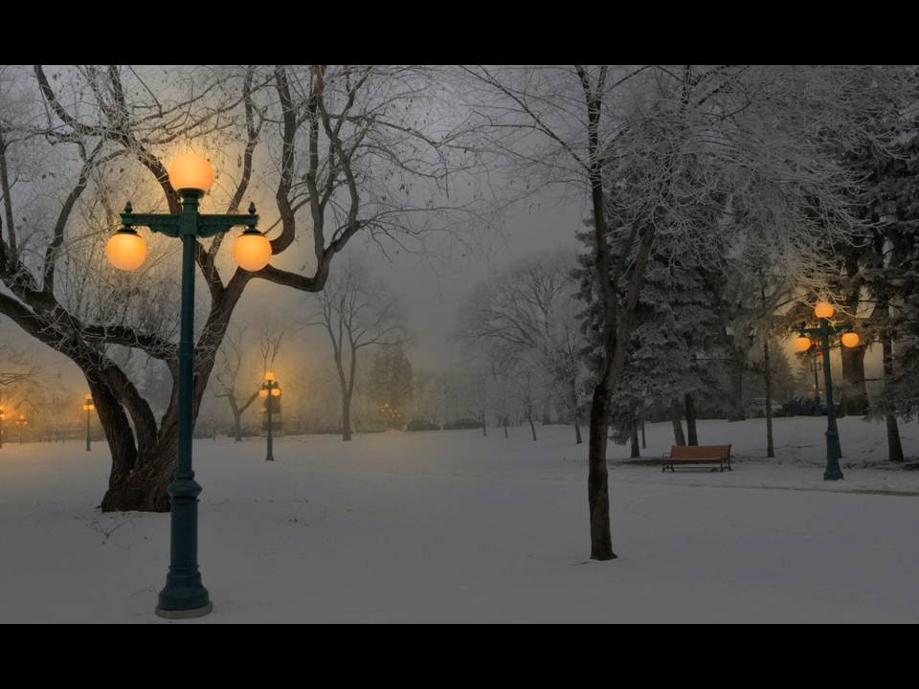


Slide 34
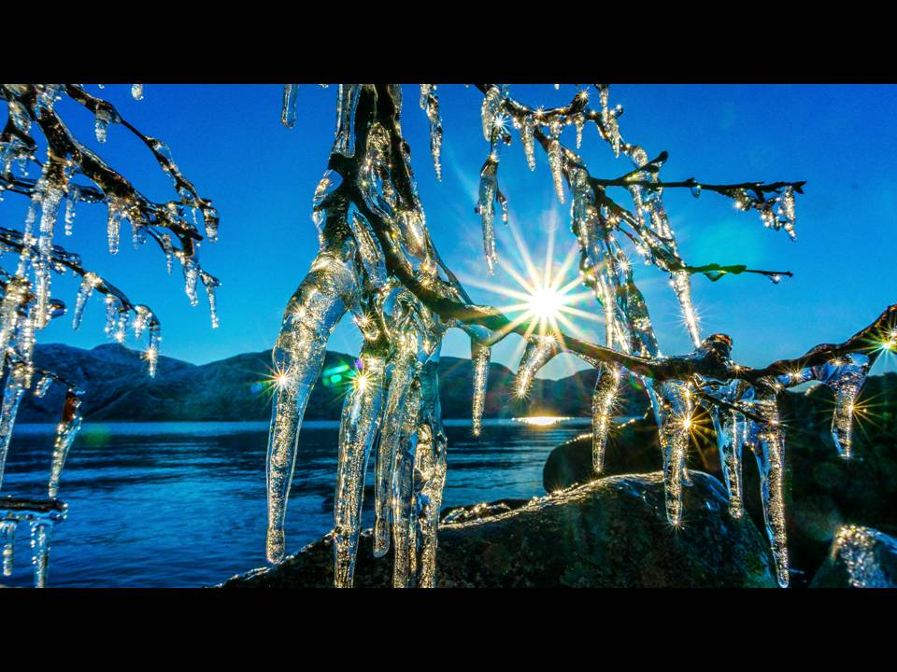




Slide 35
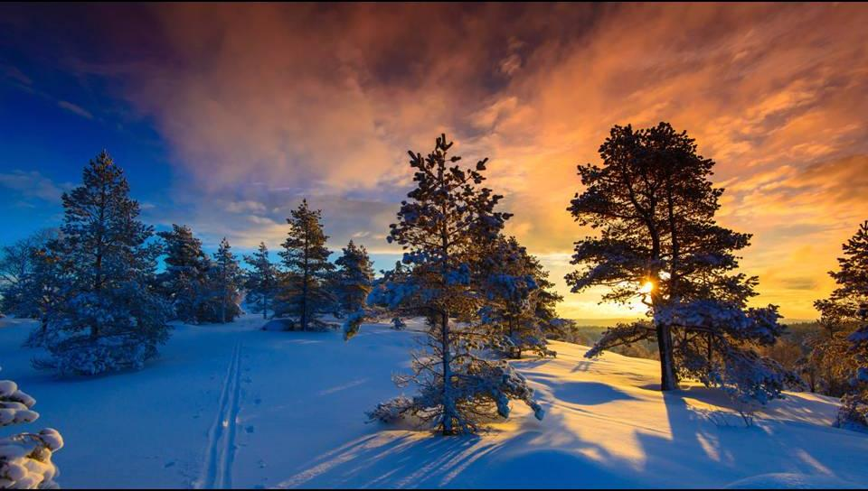

Slide 36
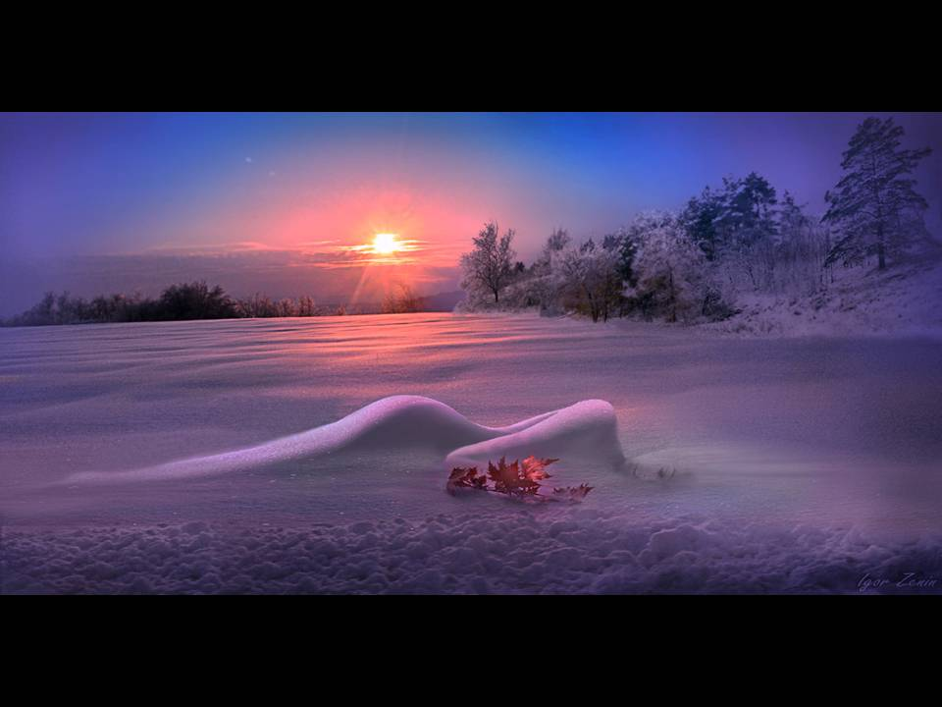

Slide 37

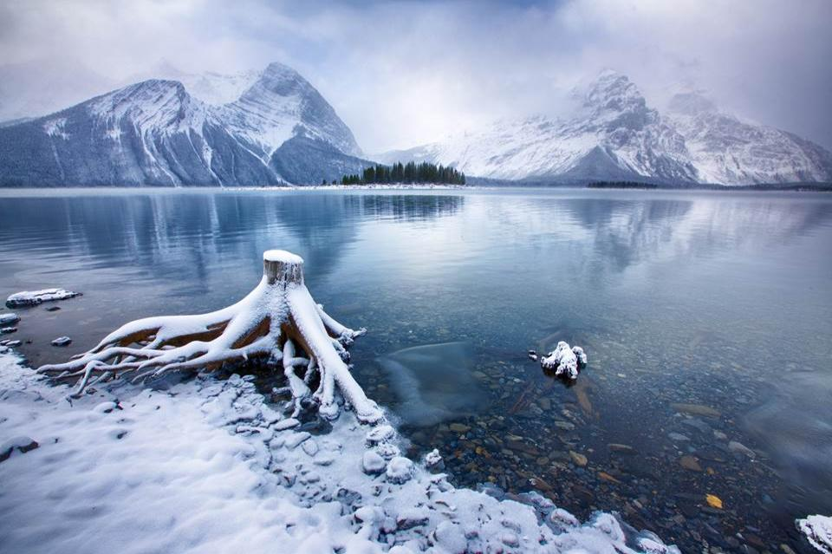

Slide 38
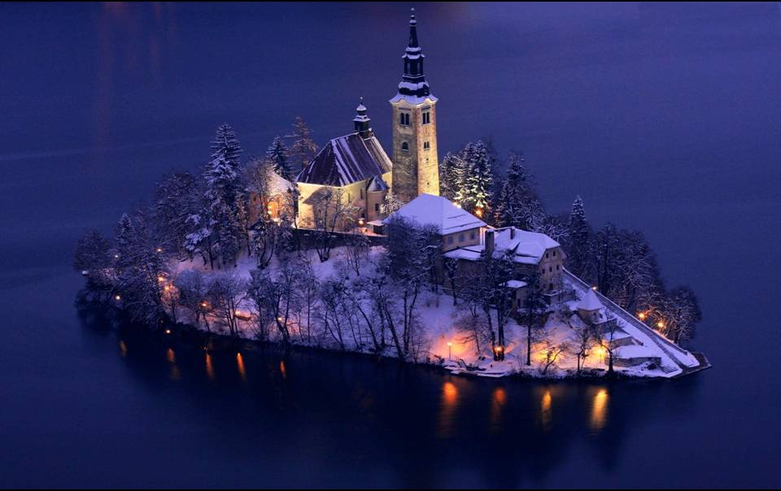

Slide 39
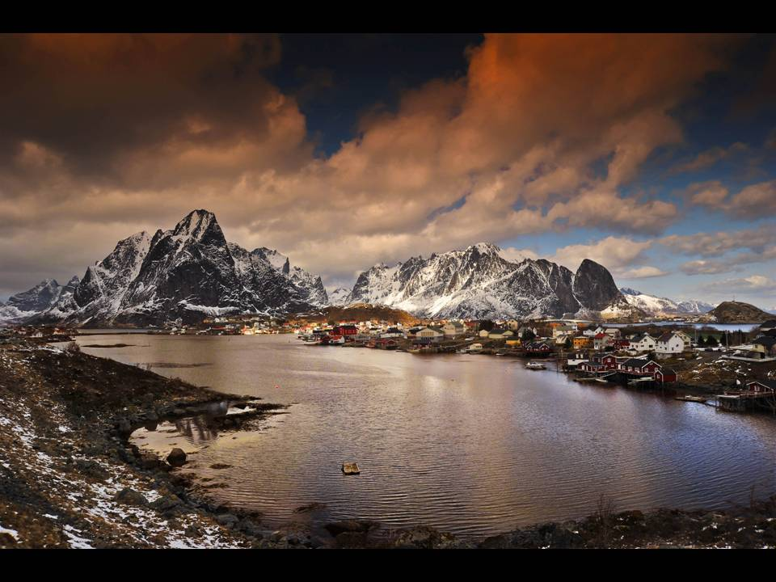


Slide 40
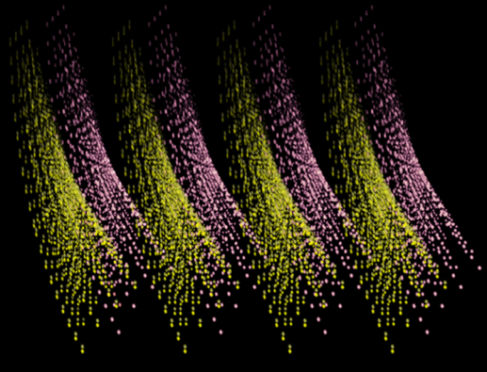
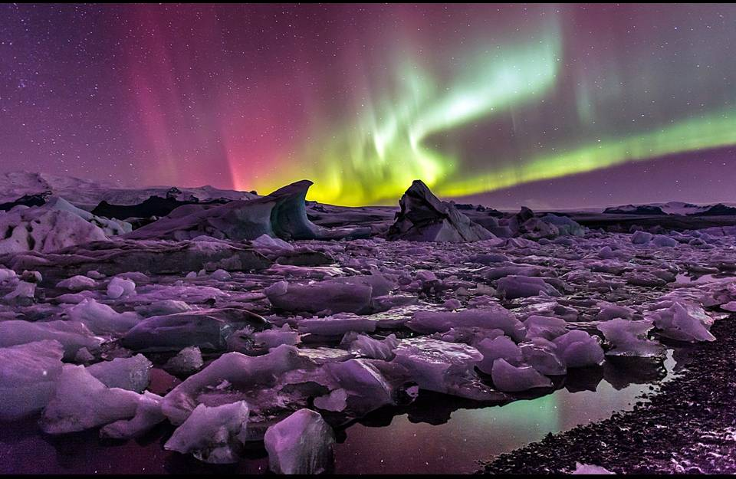

Slide 41
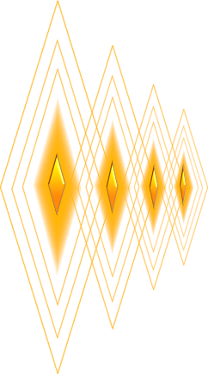
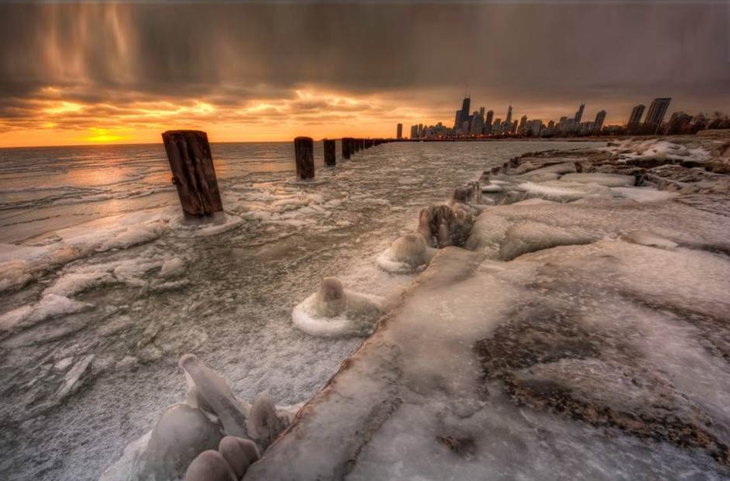


Slide 42
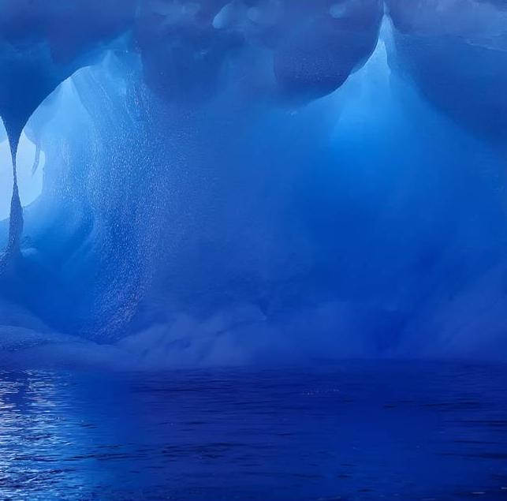


Truena Dios maravillosamente con su voz;
El hace grandes cosas, que nosotros no entendemos. Porque a la nieve dice: Desciende a la tierra;
También a la llovizna, y a los aguaceros torrenciales. Así hace retirarse a todo hombre,
Para que los hombres todos reconozcan su obra. Las bestias entran en su escondrijo,
Y se están en sus moradas. Del sur viene el torbellino,
Y el frío de los vientos del norte. Por el soplo de Dios se da el hielo,
Y las anchas aguas se congelan. Regando también llega a disipar la densa nube,
Y con su luz esparce la niebla. Asimismo por sus designios se revuelven las nubes en derredor,
Para hacer sobre la faz del mundo, En la tierra, lo que él les mande.
Unas veces por azote, otras por causa de su tierra, Otras por misericordia las hará venir.
Escucha esto, Job; Detente, y considera las maravillas de Dios.
¿Sabes tú cómo Dios las pone en concierto, Y hace resplandecer la luz de su nube?
¿Has conocido tú las diferencias de las nubes, Las maravillas del Perfecto en sabiduría?
¿Por qué están calientes tus vestidos Cuando él sosiega la tierra con el viento del sur?
¿Extendiste tú con él los cielos, Firmes como un espejo fundido?
Muéstranos qué le hemos de decir; Porque nosotros no podemos ordenar las ideas a causa de las tinieblas.
¿Será preciso contarle cuando yo hablare? Por más que el hombre razone, quedará como abismado.
Mas ahora ya no se puede mirar la luz esplendente en los cielos, Luego que pasa el viento y los limpia,
Viniendo de la parte del norte la dorada claridad. En Dios hay una majestad terrible.
El es Todopoderoso, al cual no alcanzamos, grande en poder; Y en juicio y en multitud de justicia no afligirá.
Lo temerán por tanto los hombres; El no estima a ninguno que cree en su propio corazón ser sabio.
Job 37:5-24

Slide 43
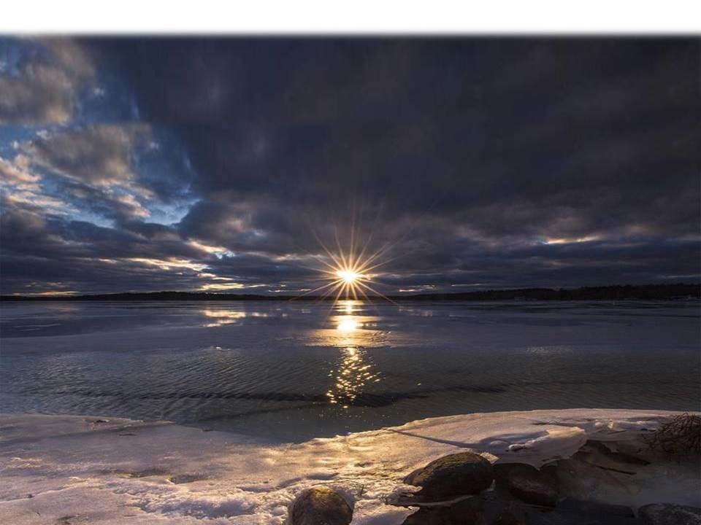



Slide 44










Slide 45







¿Te ha gustado?
Puedes ver más entrando
Aquí
Además puedes recibir powerpoints en tu correo electrónico suscribiéndote aquí:

